Slide 1
Vznik východního bloku a 50. léta
střední a jihovýchodní Evropa pod sovětským vlivem

Slide 2
Sovětizace
budování režimů sovětského typu
sovětský sféra vlivu
Informbyro (1947)
odlišné cesty k socialismu SSSR nebude tolerovat

Slide 3
Vytváření bloku
komunisté nikde nemají podporu většiny veřejnosti
1946 – 48 zformování sovět. bloku
otázka Albánie, Jugoslávie, NDR

Slide 4
Složitá cesta Albánie
Po osvobození (podzim 1944) vzniká komunistický režim – 1946 Lidová republika Albánie
Enver Hodža
Orientace na Jugoslávii (do r. 1948), pak na SSSR
Nástup Chruščova – odklon od SSSR (def. 1961), 1968 vstoupení z Varšavské smlouvy
Orientace na Čínu

Slide 5
Albánie
Tvrdá kolektivizace zemědělství
„první ateistický stát světa“
Pol. 70. let – konec spolupráce s Čínou
„západní imperialisté a východní sociálfašisté“

Slide 6
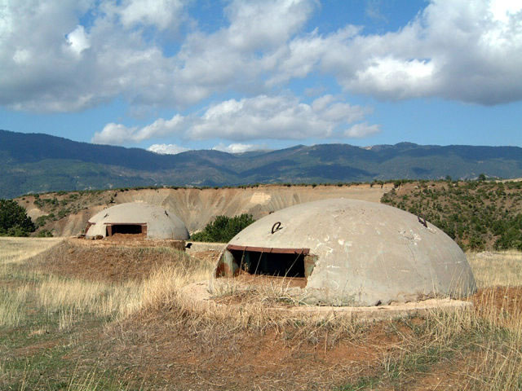
Albánie
Úplná izolace země
Naprostý nedostatek jakékoli techniky (zakázána osobní automobilová doprava)
1985 – 61 % obyvatelstva zaměstnáno v zemědělství
Obavy z napadení – bunkry (170 tisíc)

Slide 7
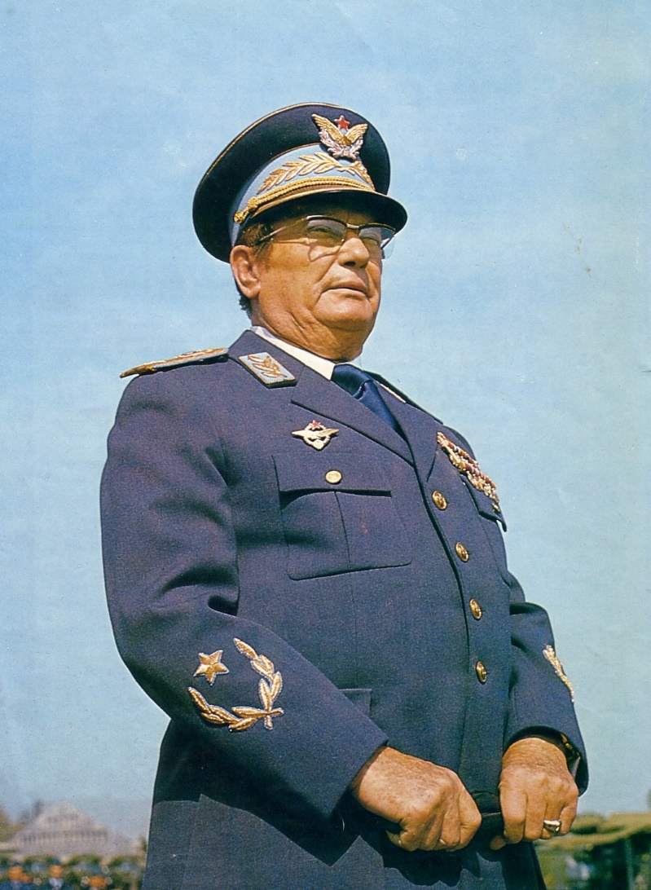
Roztržka s Jugoslávií
Josip Broz Tito
autoritativní režim podobný Stalinovu (menší represe)
odmítání sovětského nátlaku
samostatná zahraniční politika

Slide 8
Jugoslávie
červen 1948 – roztržka mezi komunistickými zeměmi a Jugoslávií
formálně ukončena 1955
Jugoslávie se zájmům SSSR nepodřídila nikdy, ani po Titově smrti († 1980)
pro občany Československa byla Jugoslávie „poloviční kapitalismus“

Slide 9
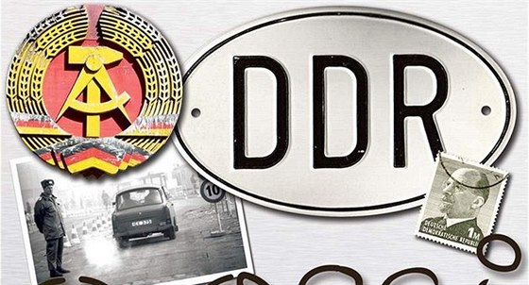
Východní Německo
Viz jiná látka

Slide 10
Závěrečná fáze Stalinovy diktatury
nekonají se sjezdy komunistické strany, ústřední výbor zasedá jen zřídka – Stalin vládne zcela sám
čistky, politické procesy
vězňové zajišťují prakticky všechny největší „stavby socialismu“
zaostávání země za západním světem
„buržoazní pavědy“, „sovětské objevy“

Slide 11
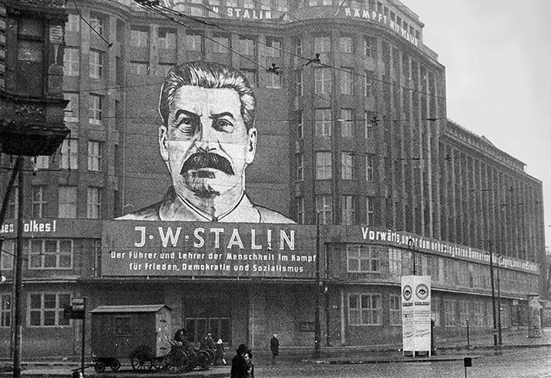
Kult Stalinovy osobnosti
Stalin jako zachránce od nacismu
neomylný, neporazitelný
geniální vědec

Slide 12
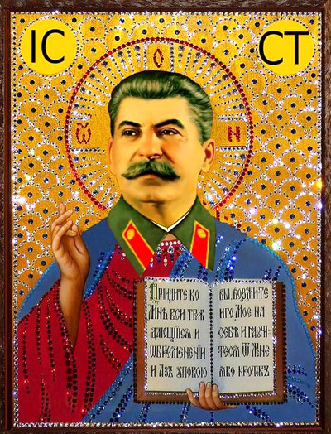
uctívání má až náboženské rysy
kult osobnosti

Slide 13
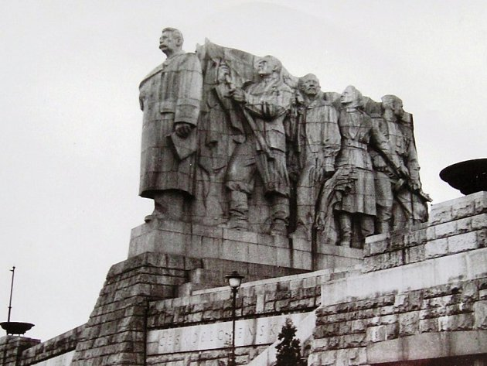
Stalinův pomník na Letné
1955 – 1962
největší skupinové sousoší v Evropě
„fronta na maso“
výška 15,5 m, délka 22 metrů
podstavec 15 m

Slide 14
Unifikace sovětského bloku
ideologická – pouze sovětský model socialismu je správný a přípustný
zahraničněpolitická – „tábor míru stojí jednotně proti imperialistům, kteří chystají válku“

Slide 15
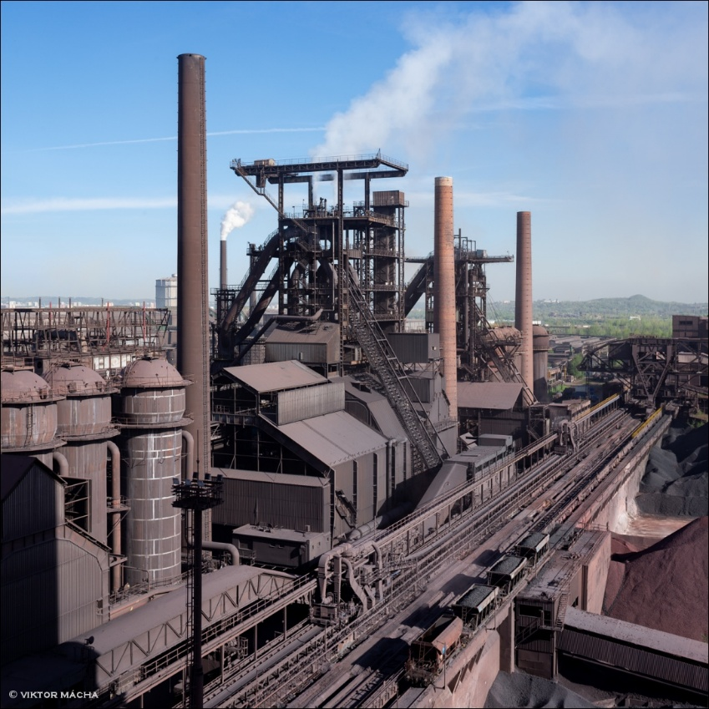
Unifikace sovětského bloku
Rada vzájemné hospodářské pomoci (RVHP, 1949)
nástroj pro podřízení ekonomik komunistických zemí potřebám SSSR
Československo, Albánie, Bulharsko, Maďarsko, Polsko, Rumunsko
Německá demokratická rep., Kuba, Vietnam

Slide 16
důraz na těžbu surovin a těžký průmysl
industrializace zaostalých zemí (Balkán)
zbrojní výroba
likvidace soukromého sektoru, kolektivizace zemědělství, zanedbávání výroby spotřebního zboží ⇨ trvalý nedostatek
SSSR – ekonomické problémy skrývány, ale existují (spotřební zboží a zemědělství – nedosahuje předválečné úrovně)

Slide 17
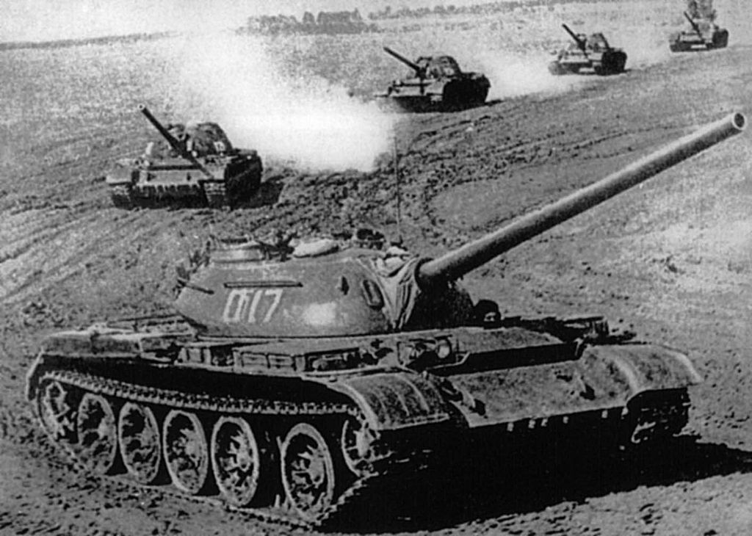
Unifikace sovětského bloku
Varšavský smlouva -vojenský pakt, 1955
Albánie, Bulharsko, Československo, Maďarsko, NDR, Polsko, Rumunsko, SSSR
Národní armády byly podřízeny sovětskému velení
Původně protipól NATO, ale stala se prostředkem pro sovětské ovládání kom. zemí (o tom později)

Slide 18
Policejní režimy
sovětský blok – potlačování jakékoli opozice
sovětští poradci
zinscenované soudní procesy (jako v SSSR před válkou)
ve většině zemí nalezen „nepřítel uvnitř strany“

Slide 19
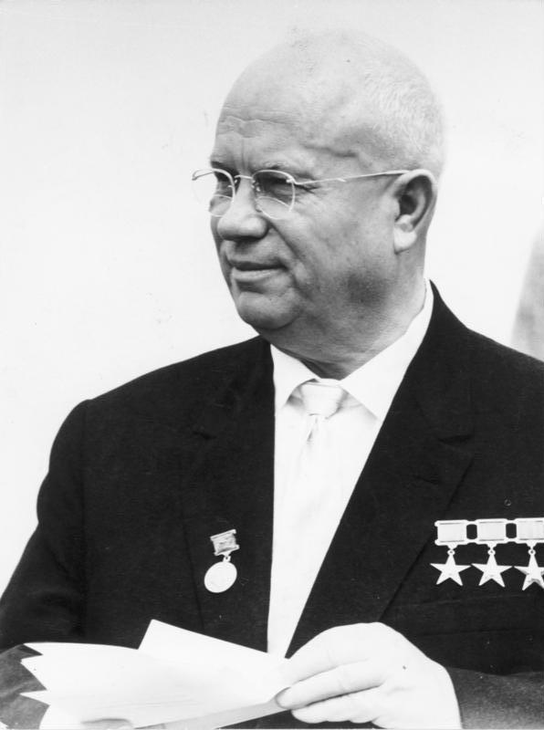
Stalinova smrt
5. března 1953
boj o nástupnictví, krátce kolektivní vedení
Lavrentij Berija (popraven v prosinci)
od září šéfem strany (a státu) Nikita Chruščov (1953 – 64)

Slide 20
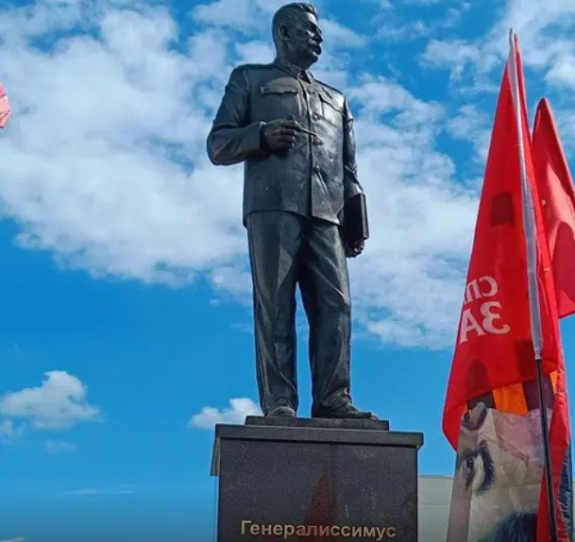
XX. Sjezd KSSS
1956
tajný Chruščovův referát – odha-lení a pojmenování Stalinových zločinů („kult osobnosti“) – počátek destalinizace
duch stalinismu v SSSR přetrvává, i když nezákonnosti jsou zásadně omezeny (zrušení gulagu)
„Stalin udělal ze země s motykami zemi s atomovou bombou“

